Slide 1
Заседание Педагогического совета
МБДОУ Чупинского детского сада 06 июня 2019 г.
Тема:
«Самообразование – основа успешной работы.
Итоги деятельности за 2018-2019 учебный год»
Заседание подготовила и провела
старший воспитатель Пашкова Г.Н.

Slide 2
Сильным, опытным становится педагог, который умеет анализировать свой труд».
В.А. Сухомлинский
Цель педсовета:
Определить составляющие процесса и результат самообразования педагогов в 2018-19 учебном году.
Подвести итоги деятельности за учебный год.

Slide 3
Задачи:
Формировать умение педагогов анализировать результат своей деятельности по теме самообразования.
Заслушать отчеты о проведенной работе по самообразованию за 2017-2018 учебный год.
Подвести итоги основной деятельности за учебный год.
Утвердить локальные акты на новый учебный год.

Slide 4
Выполнение решения Педсовета от 26.02.2019 г. № 2
Открытые занятия в рамках взаимопосещения по теме ознакомления с родным краем
Дата | Время | Группа | Фамилия, инициалы педагога
18.03.2019 | 10.20 | подготовительная к школе | Григорьева Н.О.
22.03.2019 | 9.00 | подготовительная к школе | Епишина М.В.
25.03.2019 | 9.00 | подготовительная к школе | Шитикова Д.Ю.,
26.03.2019 | 9.00 | младшая | Гагарина Н.В.
 | 9.20 | средняя | Арапова Г.Н.
27.03.2019 | 9.10 | средняя | Хеймо В.П.
28.03.2019 | 9.00 | старшая | Соколова Л.Ю.
 | 9.40 | подготовительная к школе | Ламова О.И.
29.03.2019 | 9.20 | группа раннего возраста | Панина Н.Б.
29.03.2019 | 9.40 | старшая группа | Бабкина А.Г.

Slide 5
План заседания:
Вводная часть. Актуальность темы.
Практическая нформационная часть. Отчёты воспитателей по самообразованию.
Заключительная часть. Краткие итоги работы. Утверждение локальных актов.
Решение педсовета.

Slide 6
Составляющие потребности к самообразованию:
Ежедневная работа с информацией. Готовясь к занятию, выступлению, собранию, воспитательному мероприятию, соревнованию и др. у педагога возникает необходимость поиска и анализа новой информации.
Стремление к творчеству. Воспитатель – профессия творческая. Творческий человек не сможет из года в год работать по одному и тому же пожелтевшему поурочному плану или сценарию, читать одни и те же доклады.
Стремительный рост современной науки. Особенно психологии и педагогики. В эпоху автомобилей негоже пользоваться телегой.
Изменения, происходящие в жизни общества. Эти изменения в первую очередь отражаются на воспитанниках, формируют их мировоззрение, и соответственно, очень часто, формируют образ педагога как «несовременного человека»

Slide 7
Составляющие потребности к самообразованию:
Конкуренция. Для того, чтобы выжить в сегодняшней не простой экономической ситуации, нужно быть конкурентоспособным, даже в рамках своего образовательного учреждения. Я имею ввиду «профессионально конкурентоспособным».
Общественное мнение. Педагогу не безразлично, считают его «хорошим» или «плохим». Плохим педагогом быть обидно.
Материальное стимулирование. Категория воспитателя, премии, надбавки, а может быть даже звания и правительственные награды – все это зависит от квалификации и мастерства педагога. Без постоянного усвоения новых знаний этого не добиться.
Интерес. Если ты любишь свою работу, то учиться новому просто интересно.

Slide 9
Существует множество различных определений самообразования:
Самообразование - самостоятельный способ получения знаний в определенной области науки, искусства, техники, политической жизни, культуры, ремесла.
Самообразование - это обучение, которое планируется и осуществляется самостоятельно.
Самообразование - это непрерывный процесс саморазвития и самосовершенствования педагогов.

Slide 10
В 1984 году ЮНЕСКО была предложена трактовка непрерывного образования
На сегодняшний день существует около трех десятков терминов, относящихся к понятию "непрерывное образование".
В Великобритании пользуются термином "продолжающееся образование",
в США употребляют термин
"образование через всю жизнь",
в Швеции - "возобновляющееся образование".
Используются и другие термины: перманентное образование, дальнейшее обучение, образование взрослых, последипломное образование и др.

Slide 11
«Учитель учится всю жизнь» - это известная истина.
В любом учреждении педагоги делятся на тех, кто спокойно движется по накатанной дорожке, используя старые приемы, планы, фразы, шутки, и тех которые, несмотря на цикличность, повторяемость и кажущееся однообразие деятельности, постоянно ищут, вносят что-то новое.

Slide 12
Формы самообразования:
Групповая, направленная на активное участие педагогов в методической работе (методические объединения, творческие группы, семинары, практикумы и др.)
Индивидуальная, предполагающая самостоятельную работу над повышением профессионального и методического уровня;

Slide 13
Источники самообразования
Телевидение
Газеты, журналы
Литература (методическая, научно-популярная, публицистическая, художественная и др.)
Интернет
Видео, аудио информация на различных носителях
Экскурсии, театры, выставки, музеи, концерты
Курсы повышения квалификации (в т.ч. дистанционные)
Путешествия

Slide 14
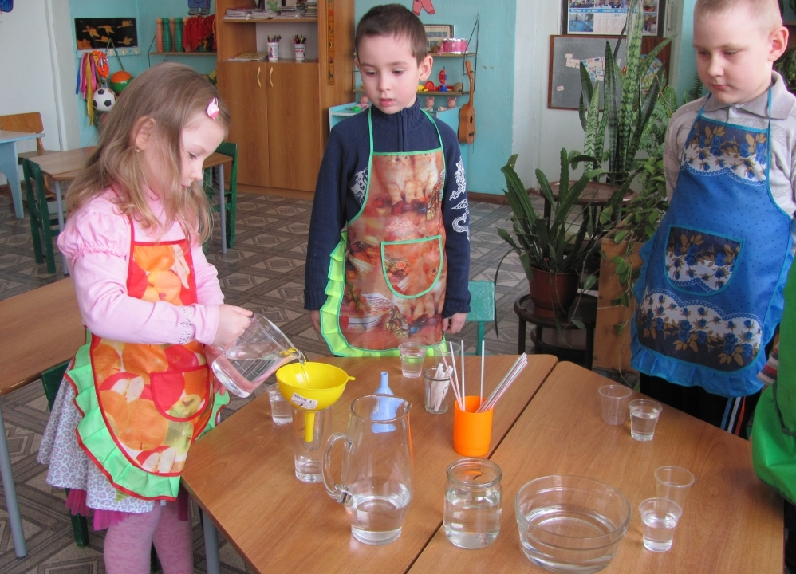
Общий свод тем по самообразованию

Slide 15
Результат самообразования:
Каждая деятельность бессмысленна, если в ее результате не создается некий продукт, или нет каких-либо достижений.
В личном плане самообразования педагога обязательно должен быть список результатов, которые должны быть достигнуты за определенный срок.

Slide 16
Результат самообразования:
Разработанные или изданные методические пособия, статьи, программы, сценарии, исследования
Разработка новых форм, методов и приемов обучения
Доклады, выступления
Разработка дидактических материалов, наглядностей
Выработка методических рекомендаций по применению новой технологии
Разработка и проведение открытых занятий по собственным, новаторским технологиям
Создание комплектов педагогических разработок
Проведение тренингов, семинаров, конференций, мастер-классов, обобщение опыта по исследуемой проблеме (теме)

Slide 17
Проект решение Педсовета

